Slide 1
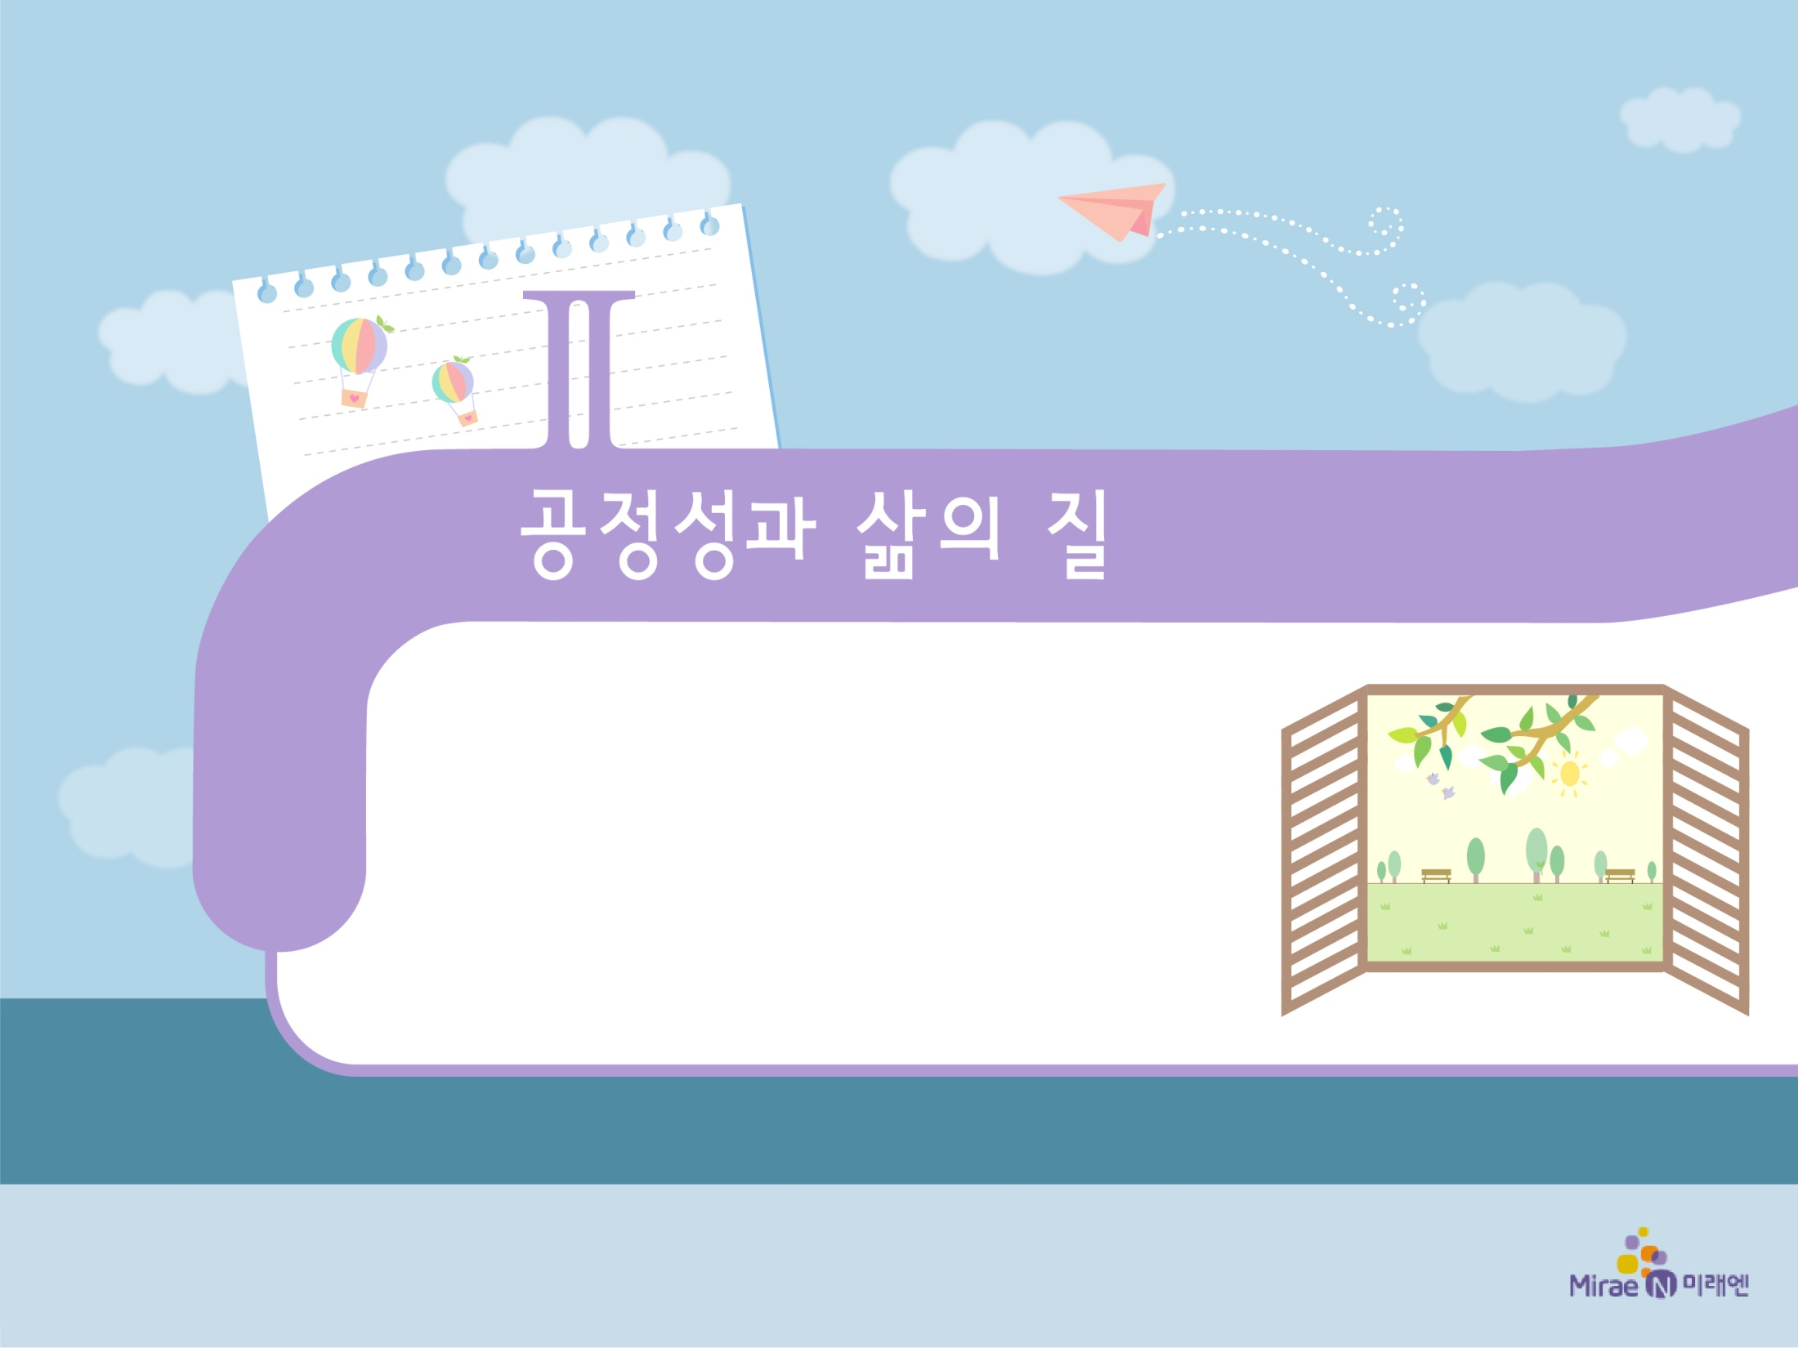
2. 다양성과 관용
다양성의 존중
1

Slide 2
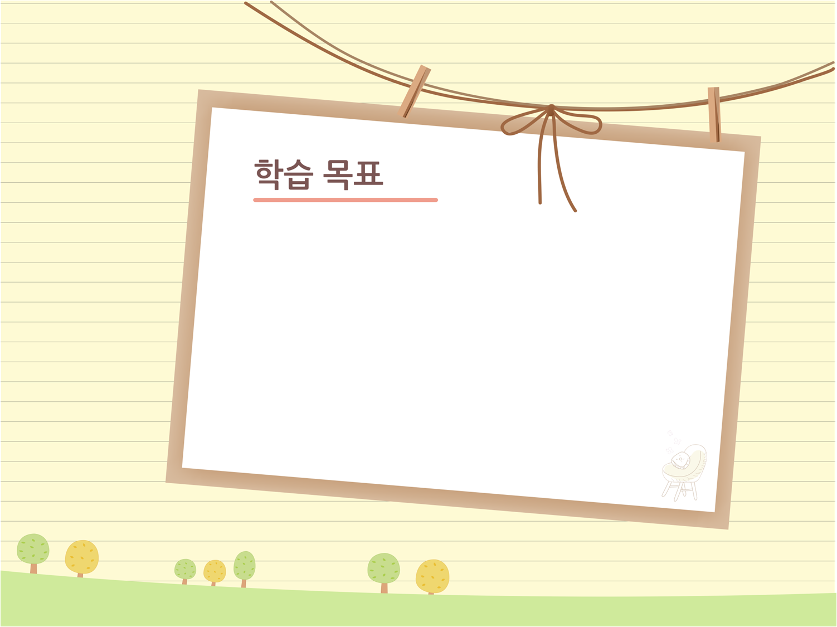

개성과 다양성 존중의 필요성을 이해하고,
이를 간과함으로써 생길 수 있는 다양한 문제를 파악할 수 있다.

Slide 3
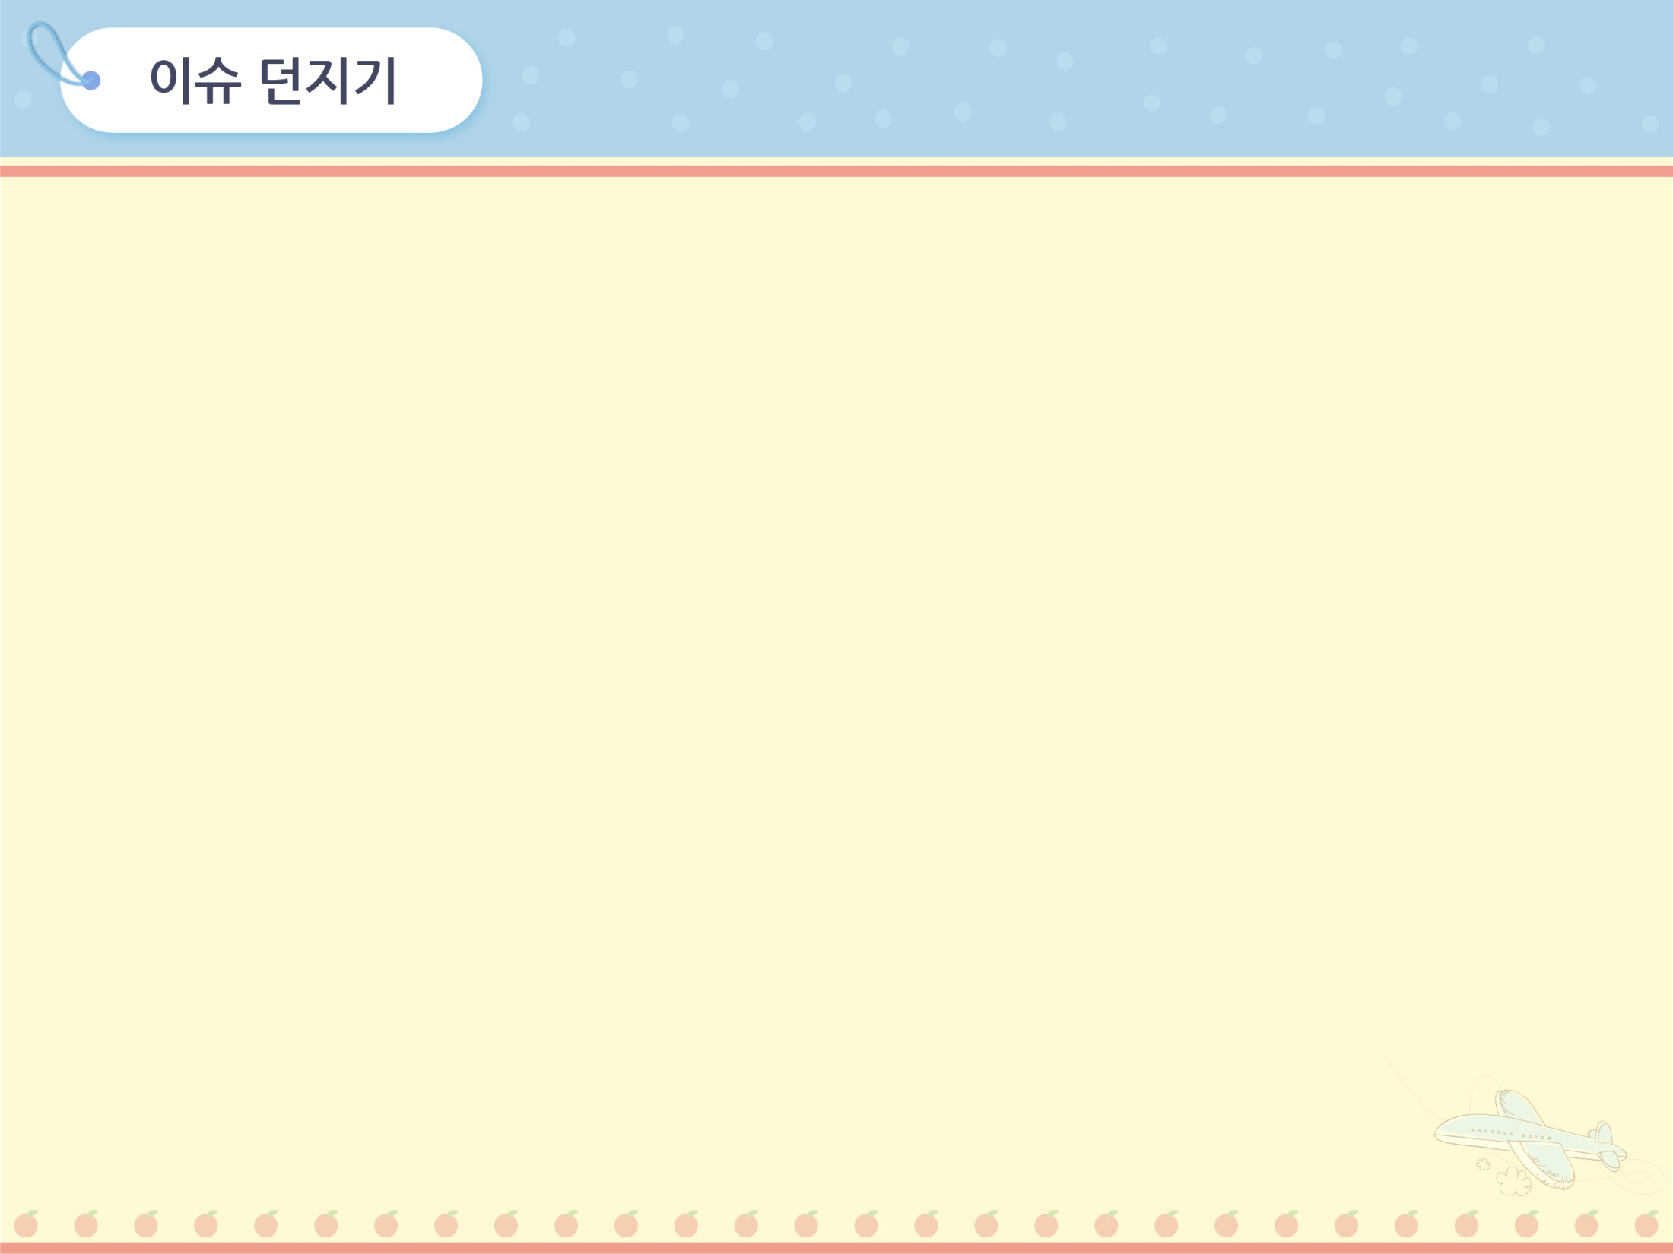
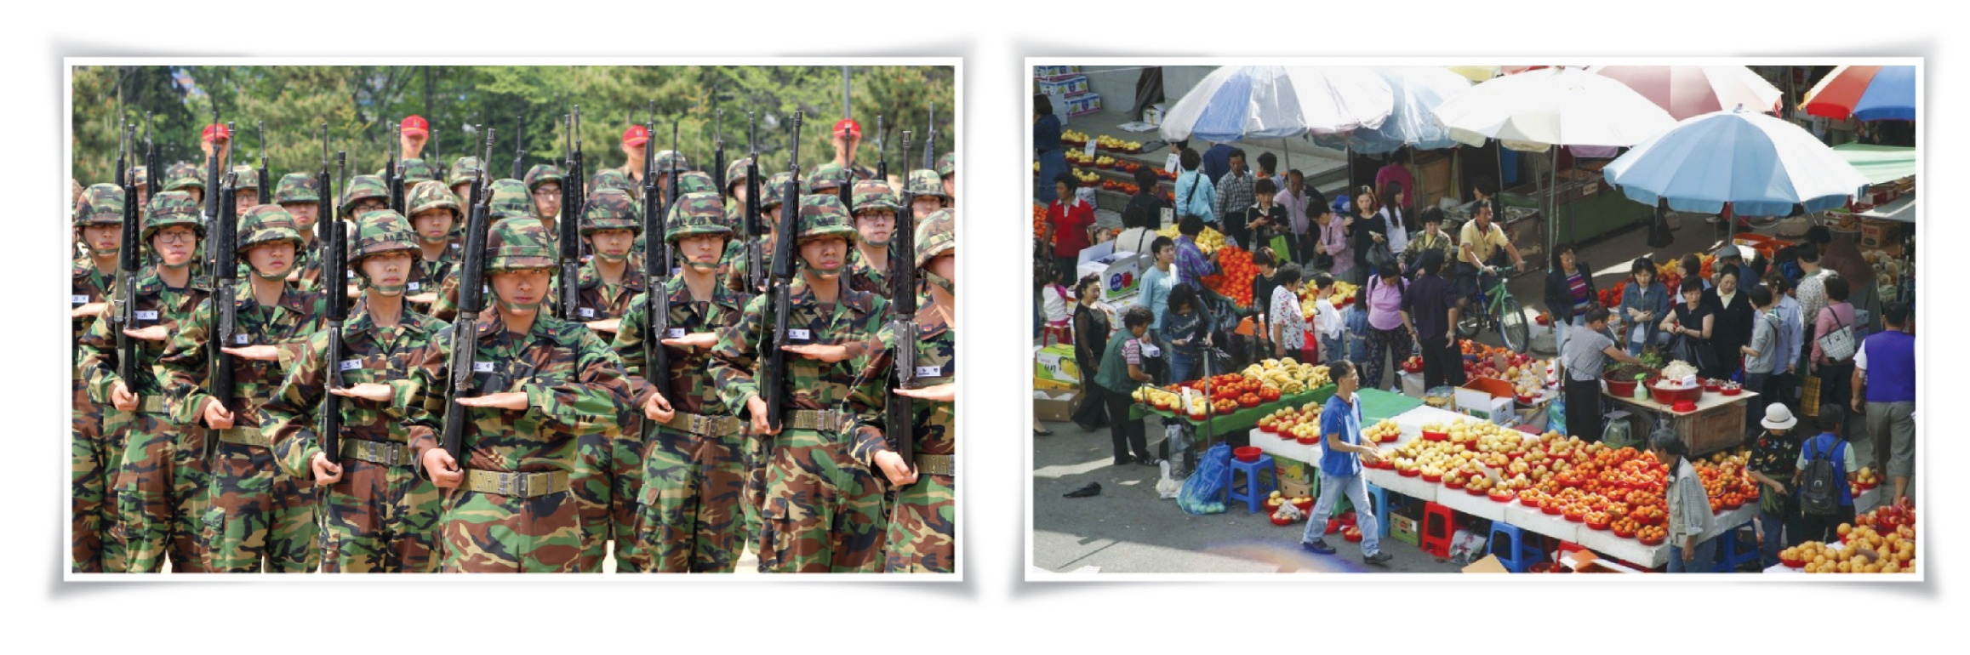

(55쪽)
다양성의 존중
1
▲ 서로 다른 개성을 가진 남성들이 군인
이라는 신분으로 만나게 되는 군대
▲ 다양한 사람들이 만나는 전통 시장
다양한 개성을 가진 사람들이 모여 살면 어떤 점이
좋을까?

Slide 4
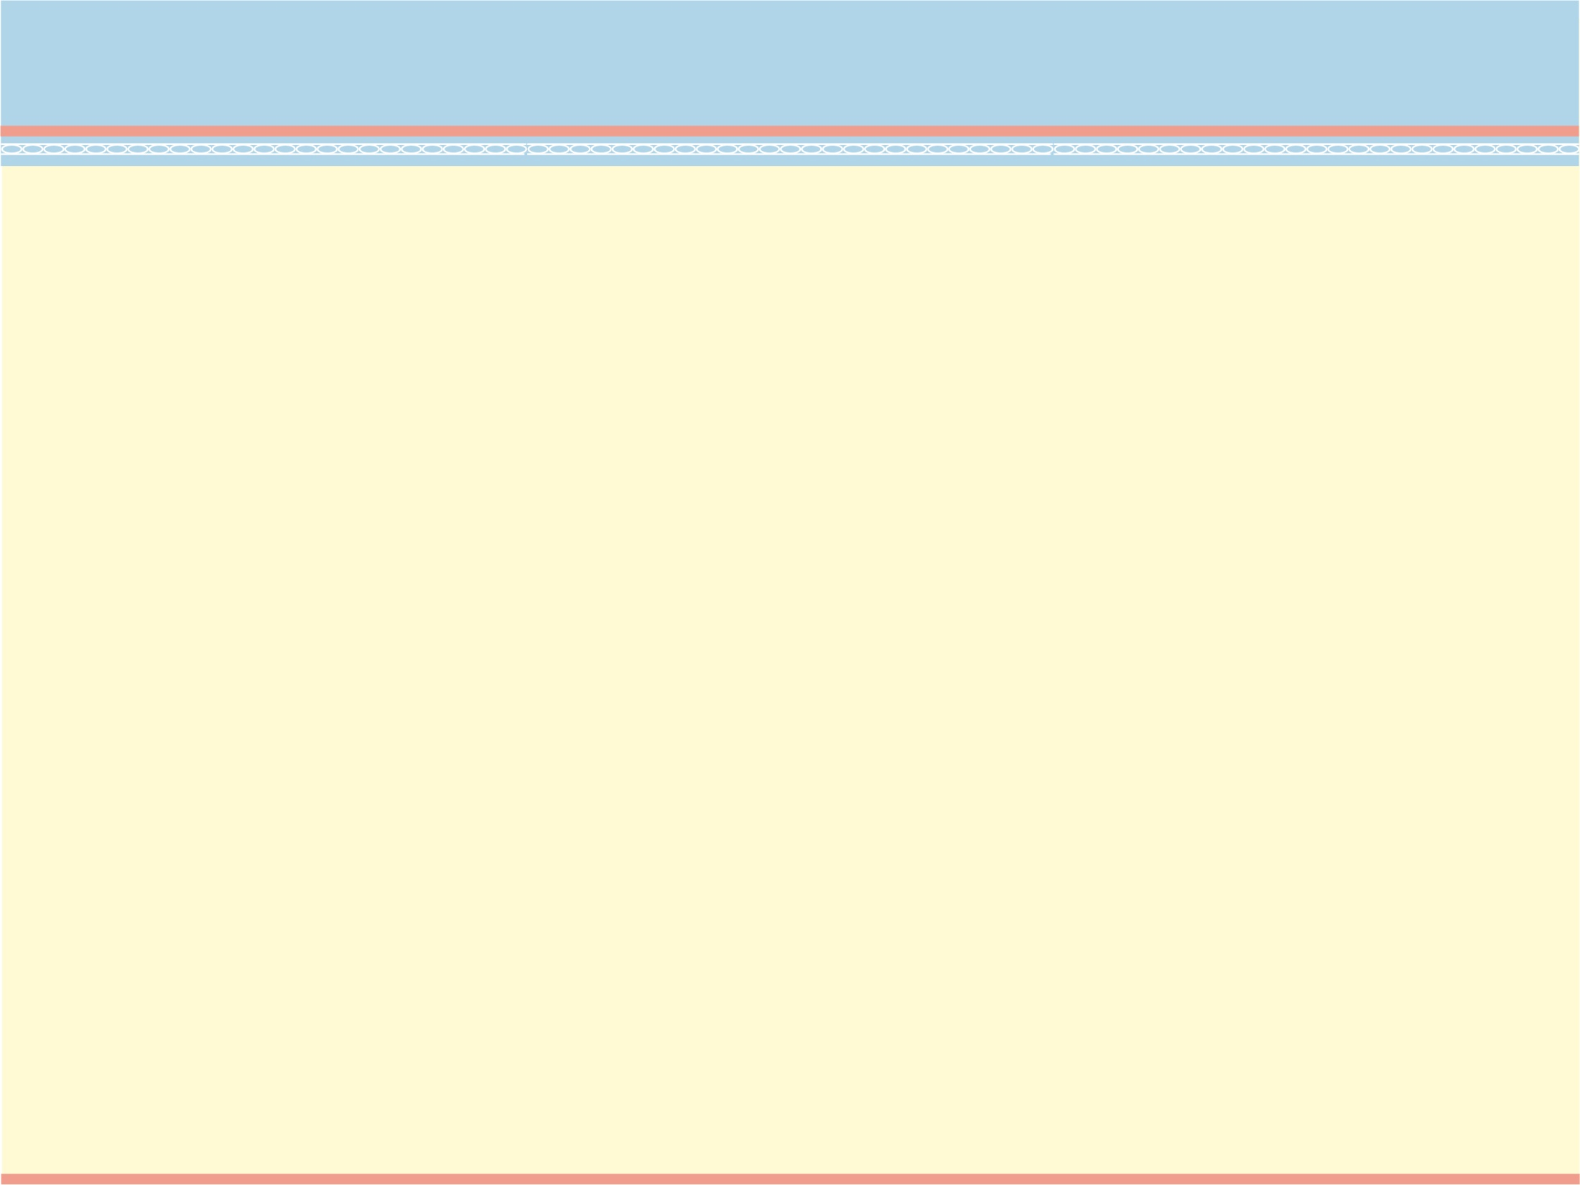
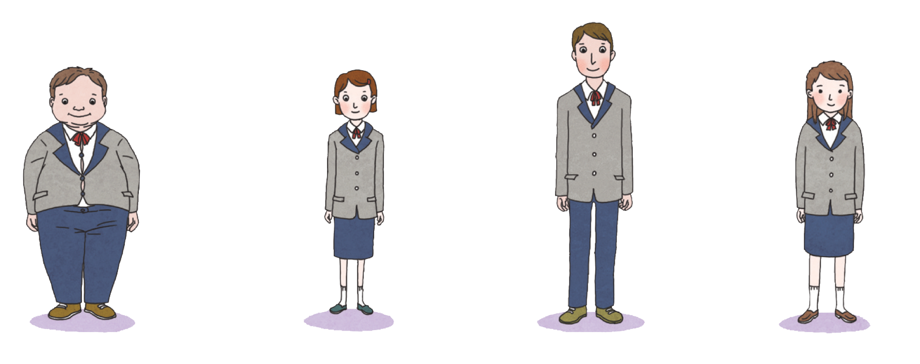
(55쪽)
다양성의 존중
1
1. 차이와 차별
① 차이: 사람마다 상황이나 조건이 다른 것
② 차별: 차이를 이유로 부당하게 대우하는 것
③ 서로의 차이를 인정하고 존중해야 함.
▼차별하는 말
뚱보다.
말라깽이다.
멀대다.
새우 눈이다.
튼튼해 보인다.
날씬하다.
( )
( )
▲차이를 인정
하는 말

Slide 5
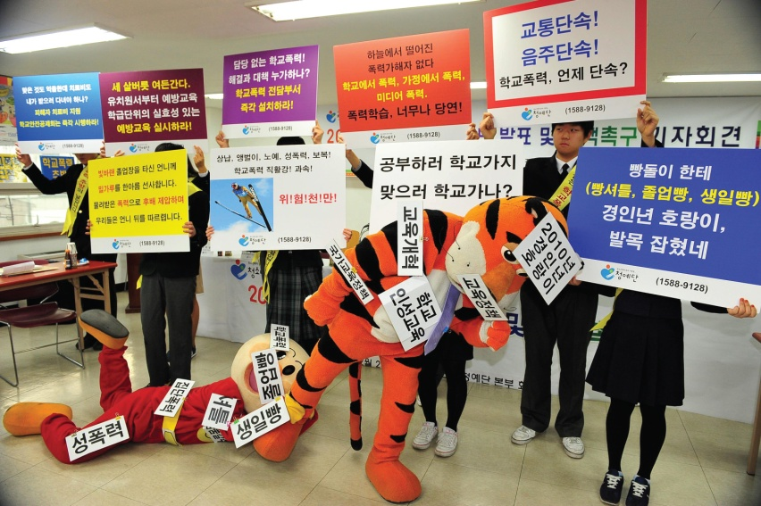
(56쪽)
다양성의 존중
1
2. 차별로 인한 갈등
① 문화 간 갈등: 세계화로 인해 외부의 새로운 문화와
접촉하면서 기존 문화와 갈등을 일으킴.
② 학교 폭력: 학교 내에서의 집단 따돌림, 신체적․언어적․
정신적․사회적 폭력 등
③ 종교 갈등: 다른 종교에 대한 편견과 오해를 조장함
으로써 일어남.
◀ 학교 폭력의 경각심을 일깨우는 퍼포먼스

Slide 6
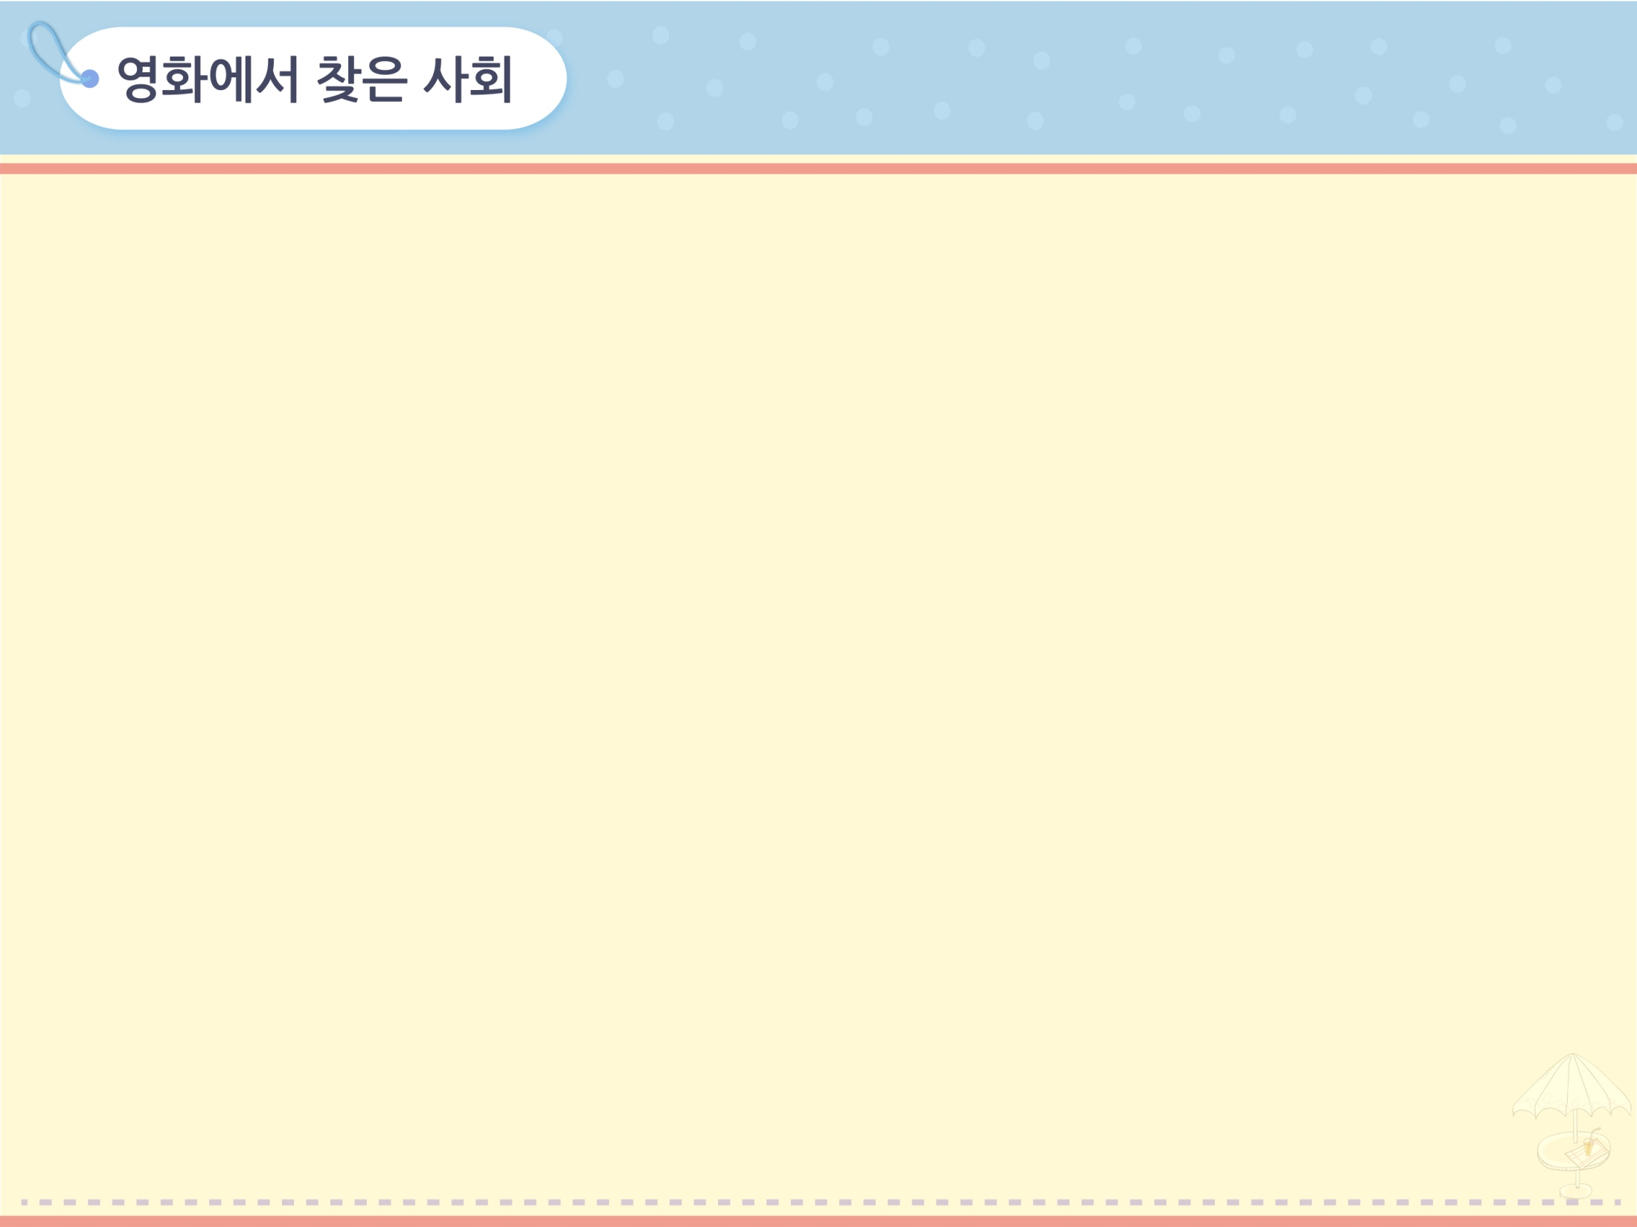

(56쪽)
다양성의 존중
1
인종, 종교 갈등을 넘어 사랑으로 ‘웨스트 뱅크 스토리’
〈줄거리〉 세계에서 가장 위험한 분쟁 지역 중 하나인 이스라엘과 팔레스타인의 접경 지역(웨스트 뱅크)에 위치한 두 음식점이 있다. 바로 유대 인이 운영하는 ‘코셔 킹’과 팔레스타인 사람 소유의 ‘후무스 헛’이다. 이 두 곳 사람들은 서로를 보면 볼수록 사이가 더욱 나빠지는 관계이다. 하지만 ‘후무스 헛’의 여자 점원 파티마와 ‘코셔 킹’의 점원과 친한 이스라엘 군인 데이비드는 이들의 관계가 멀어질수록 더욱 더 서로를 좋아하게 되는데…….
〈시사점〉 이 영화는 두 연인의 사랑과 두 음식점에서 팔고 있는 음식을 매개체로 하여 영토 분쟁, 인종과 종교 간의 갈등을 완화하고 있으며, 이 영화를 통해 다른 종교를 바라보는 우리의 시야를 넓힐 수 있다.

Slide 7
(56쪽)
다양성의 존중
1
인종, 종교 갈등을 넘어 사랑으로 ‘웨스트 뱅크 스토리’
이 영화에서 나타난 갈등이 무엇인지 찾아보고 그 갈등을
해결하기 위한 방안을 말해 보자.
이 영화에서 나타난 갈등 : 이스라엘과 팔레스타인 간의
영토 갈등, 인종 갈등, 종교 갈등
갈등을 해결하기 위한 방안 : 서로를 이해하고 조금씩
협력해 가기 시작하는 모습을 보여 준다.

Slide 8
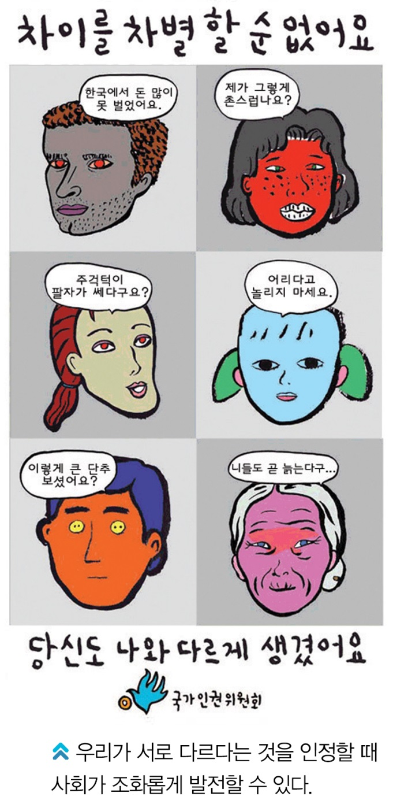
(57쪽)
다양성의 존중
1
3. 개성과 다양성의 존중
① 사회적 편견이나 고정 관념부터 타파
② 국가는 사회적 약자가 차별받는 실패
파악
③ 법이나 정책 등을 정비하여 차별을 줄
이거나 금지하려는 노력을 기울여야 함.

Slide 9
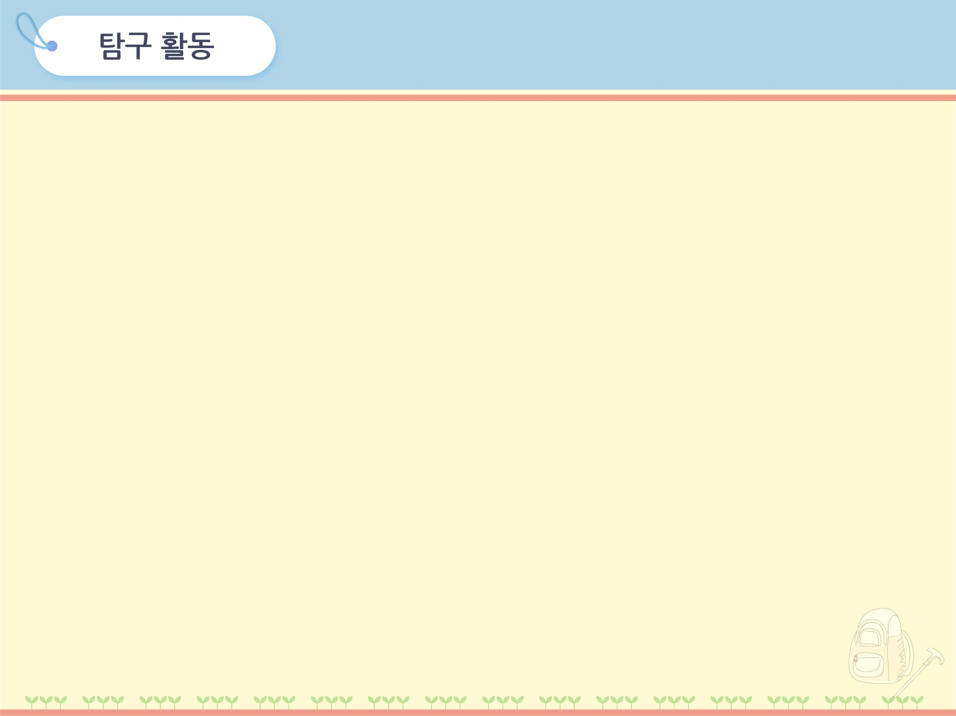

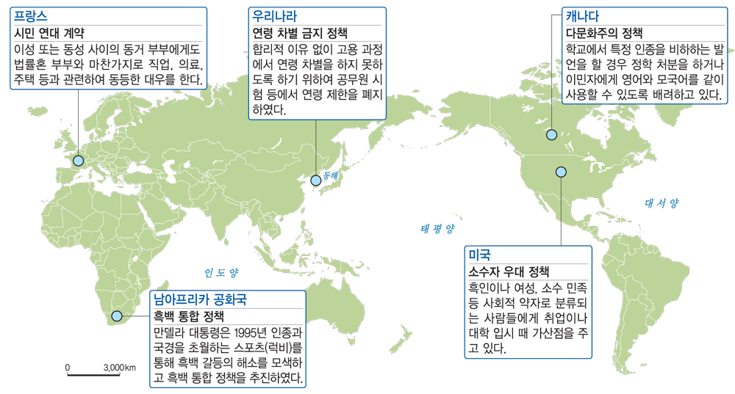
(57쪽)
다양성의 존중
1
각국의 차별 해소 대책과 노력

Slide 10
(57쪽)
다양성의 존중
1
각국의 차별 해소 대책과 노력
활동① 각국의 차별 해소 정책이 수립된 역사적 배경을 조사해
보자.
우리나라 <연령 차별 금지 정책> - 고령화 사회에서 노인 인구의 재취업 수요가 늘고 있으나 이에 대해 각 기업체에서 연령을 이유로 차별하는 경우가 많아 사회 문제가 되었다. 또한 국가 인권 위원회에서도 연령을 이유로 차별하는 것은 헌법의 기본권을 침해한다는 결정이 내려져 정책을 추진하게 되었다.

Slide 11
(57쪽)
다양성의 존중
1
각국의 차별 해소 대책과 노력
활동 ② 각국은 차별 해소 정책을 시행하는 과정에서 나타난
갈등을 어떻게 극복했는지 알아보자.
미국의 소수자 우대 정책에 대해 백인들의 역차별 주장이 제기되었으나 미국 연방 법원은 소수자를 우대해야 진정한 기회의 평등이 실현될 것이라고 하면서 국가의 정책이 정당하다고 판결하였다.

Slide 12
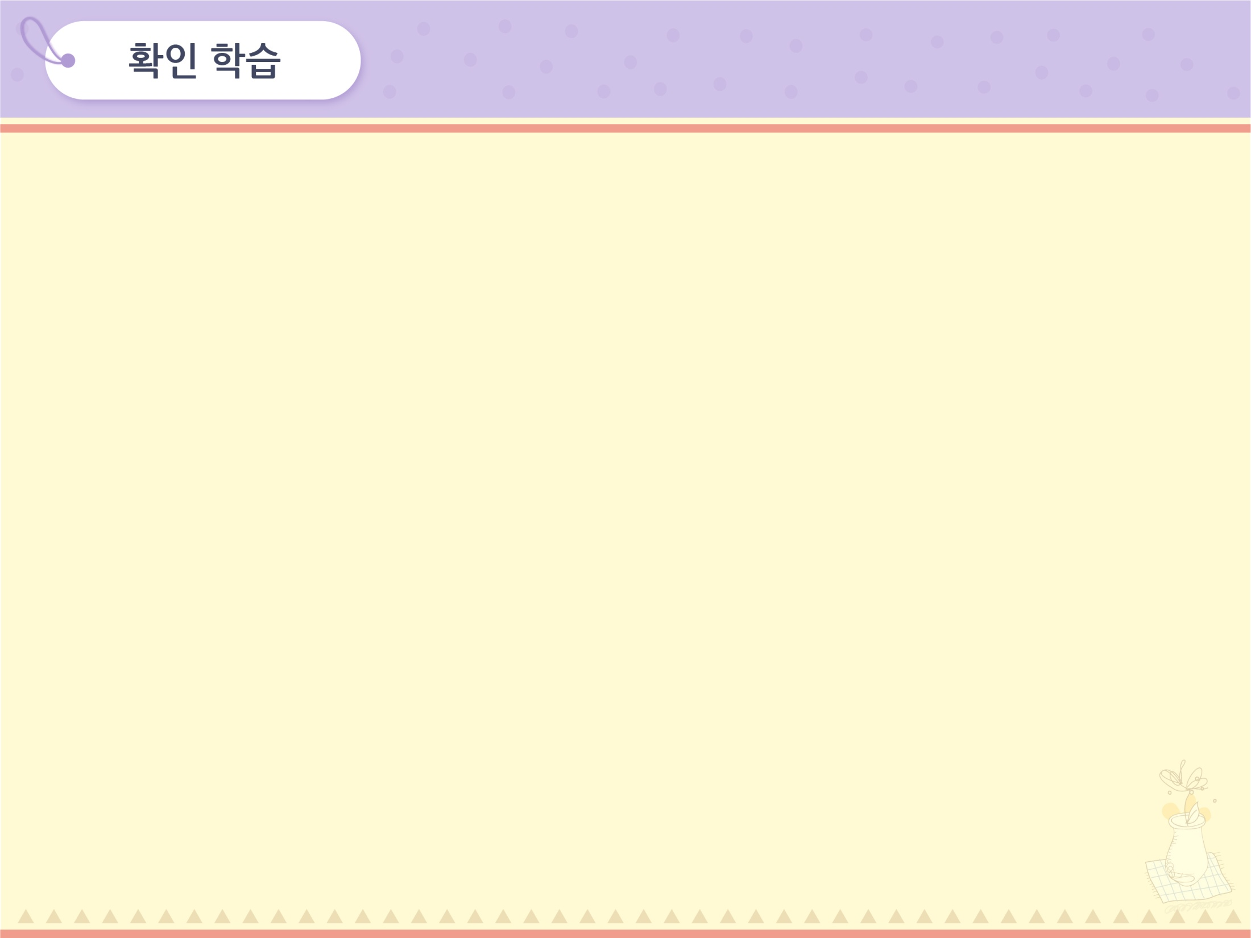

다양성의 존중
1
1. 차이를 이유로 부당하게 대우하는 것을 무엇이라고 하는가?
답: 차별
2. 나와 다른 남이 존재하는 것이 당연한데도, 어떤 사람들은
‘나와 다른 남’을 ‘나와 ( ) 남’으로 생각하여 심각한
갈등을 불러 오기도 한다.
답: 틀린

Slide 13
다양성의 존중
1
3. 세계화로 인해 외부의 새로운 문화와 접촉하는 기회가
많아지면서 기존 문화와 새로운 문화가 갈등을 일으키는
형태로 나타나는 갈등은?
답: 문화 간 갈등
4. ( )은 주로 여러 명의 학생이 특정한 학생을
괴롭히는 집단 따돌림의 형태로 나타난다.
답: 학교 폭력

Slide 14
다양성의 존중
1
5. 차이가 차별로 이어지는 것은 개성과 다양성을 인정하지
않는 ( )이나 ( ) 때문이며, 그것이 사회적으로
당연하다고 받아들여지면서 사회 문제가 발생한다.
답: 편견, 고정 관념
6. 미국에서 흑인이나 여성, 소수 민족 등 사회적 약자로 분류
되는 사람들에게 취업이나 대학 입시 때 가산점을 주는
정책은?
답: 소수자 우대 정책

Slide 15
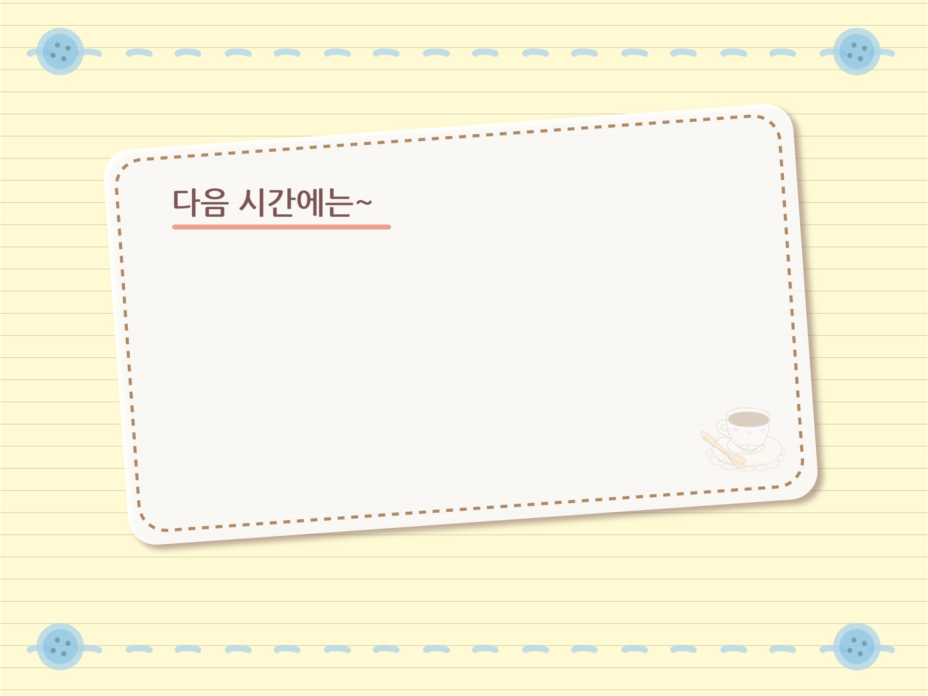
문화의 다양성에 대해 수업합니다.
2

